Slide 1
工科数学分析
主讲教师: 冯伟
办公地点:图书馆西配楼504
wfeng_323@buaa.edu.cn

Slide 2
第10章 函数列与函数项级数
§10.1 问题的提出

Slide 3



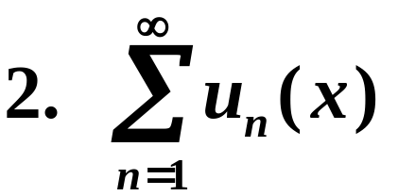


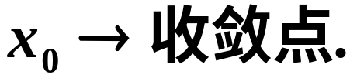

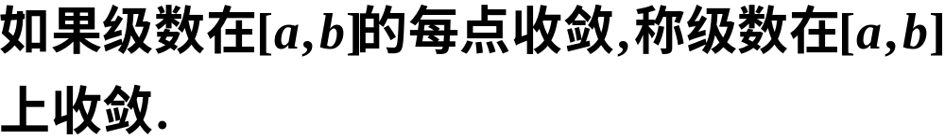
一、
二、
收敛点的全体称为该级数的收敛点集

Slide 4
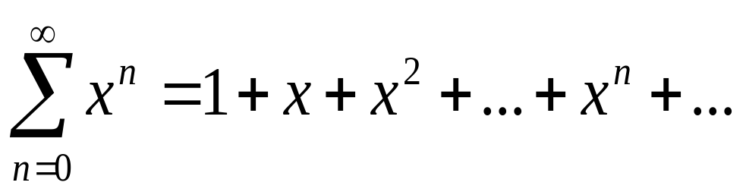


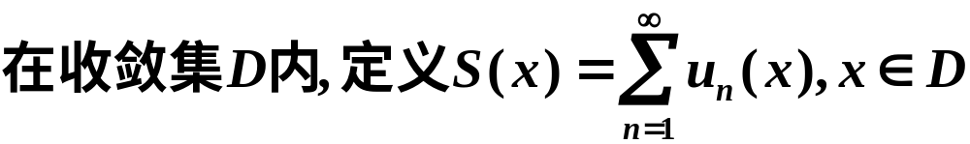

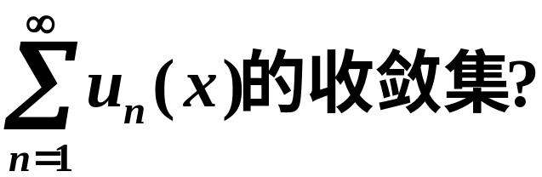
例1.
解：
三、和函数
①
焦点1.

Slide 5
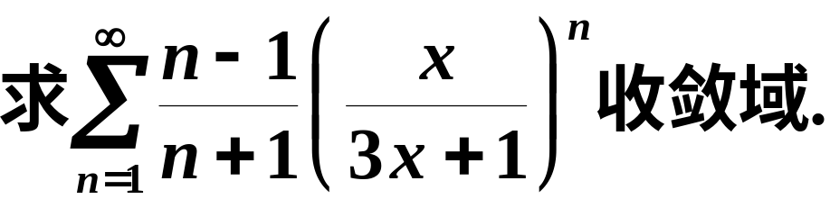
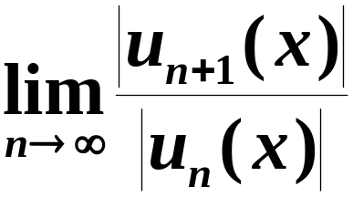
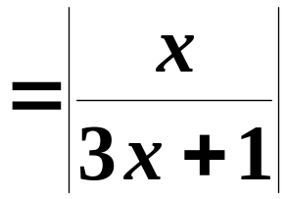
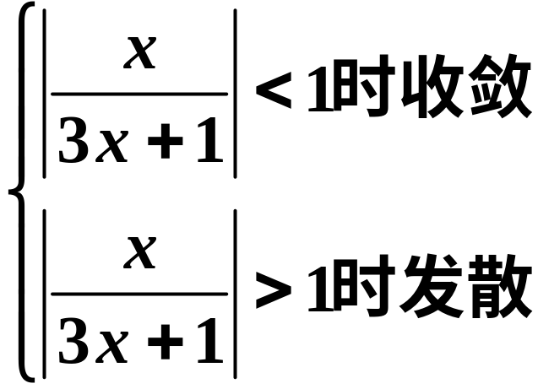
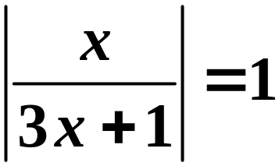

例2.
解：
由此可解出收敛域

Slide 6
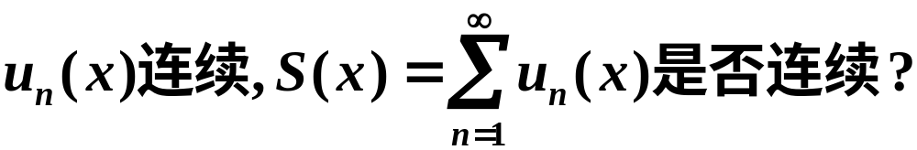




②
焦点2.
③
焦点3.

Slide 7
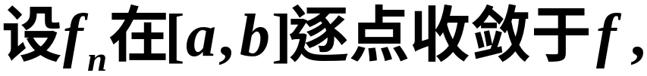
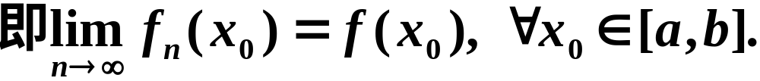
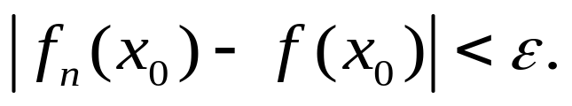
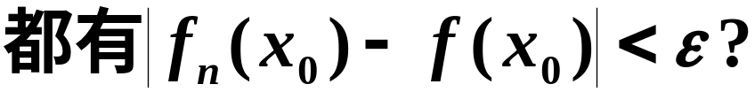
§10.2 一致收敛
一、函数列的一致收敛
⒈
⒉

Slide 8
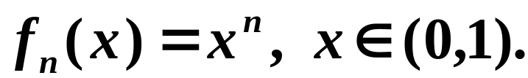
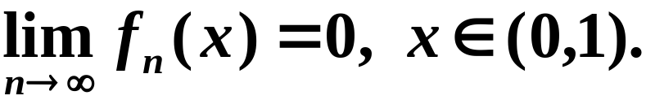
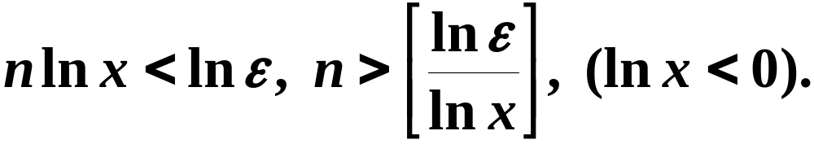
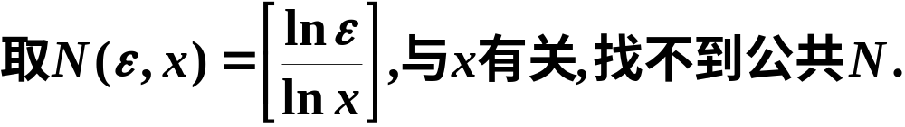
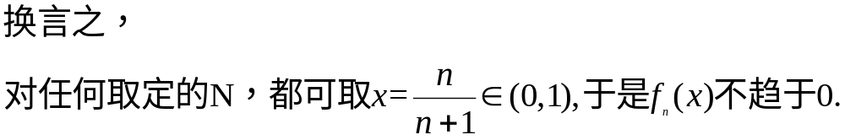
例1.
只要取

Slide 9
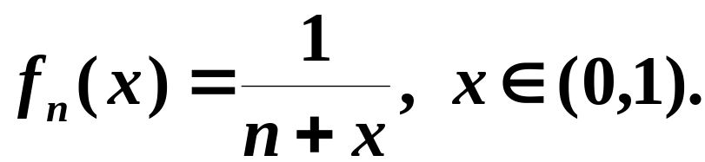
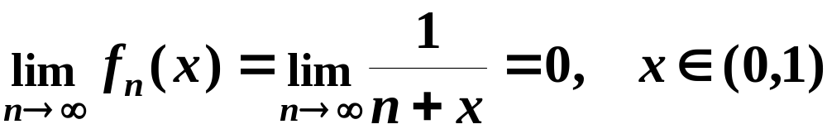
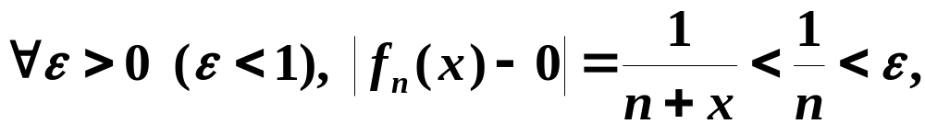
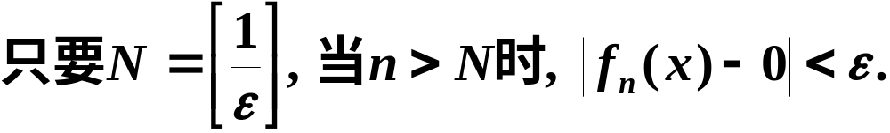

例2.

Slide 10



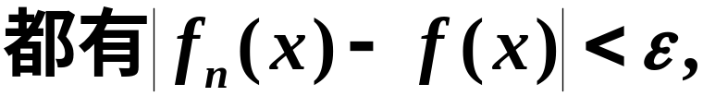
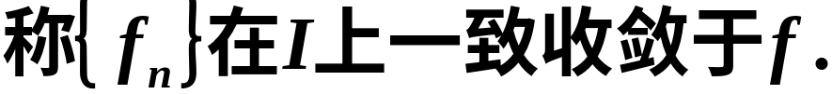
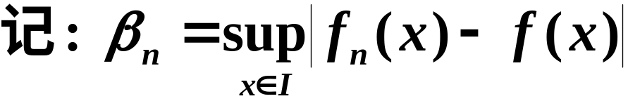
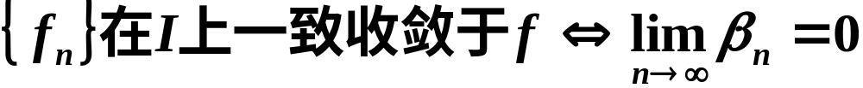
⒊一致收敛
定义：
几何意义 (画图）
定理1.

Slide 11
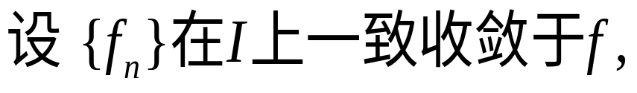




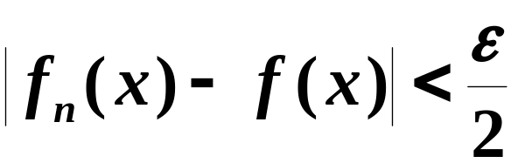
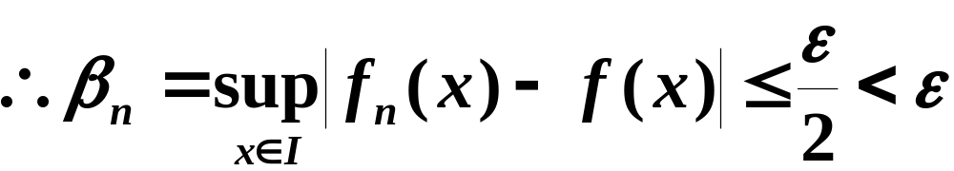
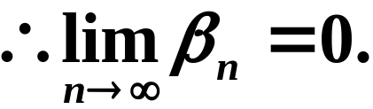

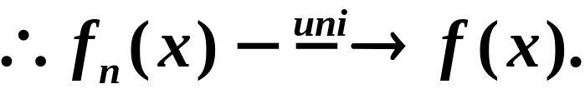
证明：
反之，

Slide 12


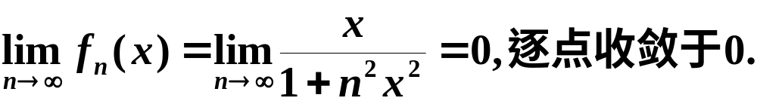
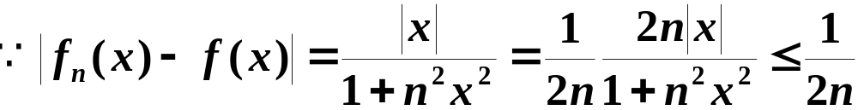
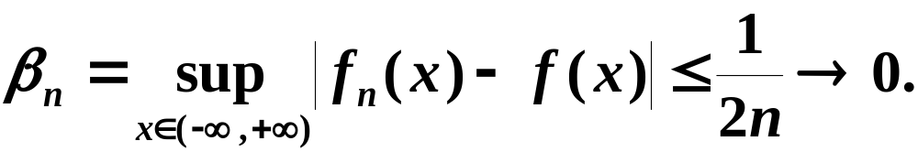
例3.
证明：

Slide 13
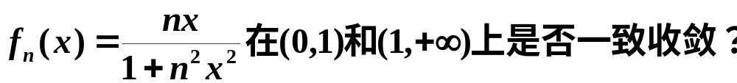
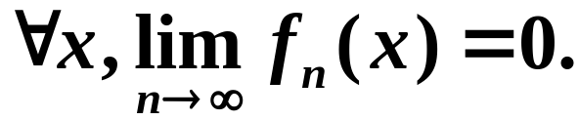

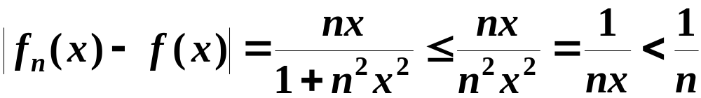
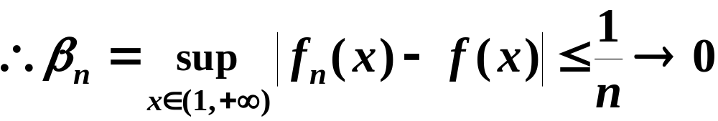
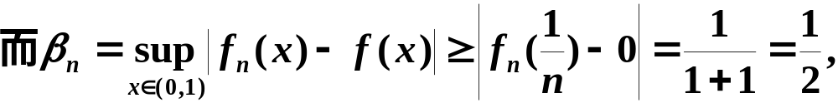

例4.
解：
一致收敛
故在(0,1)上不一致收敛.

Slide 14


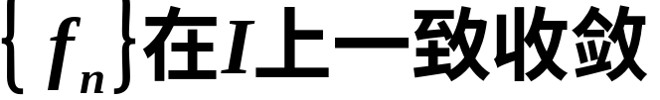

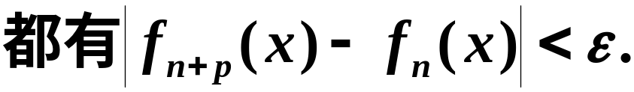

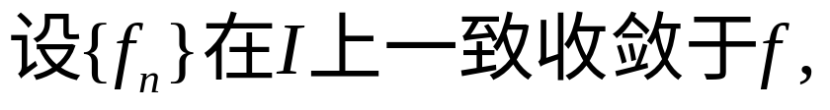
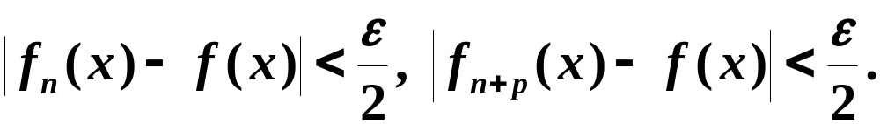
定理2.
证明:

Slide 15

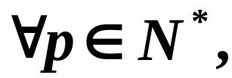
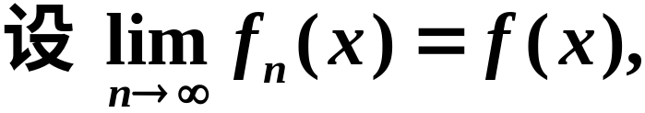
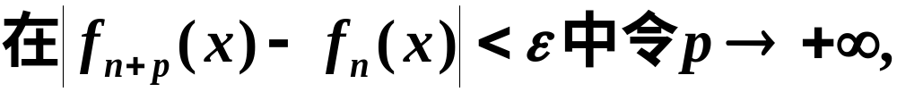
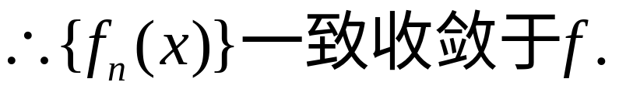

Slide 16






二、函数项级数的一致收敛
1.定义:
2.柯西收敛原理:

Slide 17





3.推论:
逆否:
例5.
解:
故级数在(0,+∞)上不一致收敛!

Slide 18








三、一致收敛的判别
证明：

Slide 19







优级数,强级数,控制级数
例6.
解：
一致收敛
例7.
解：
一致收敛
例8.
一致收敛

Slide 20


说明：
⑴ 使用M判别法，要求：
这种要求过强
⑵ 存在一致收敛级数，但不绝对收敛；
存在级数绝对收敛，且一致收敛，但

Slide 21







2.一致有界
例9.
一致有界
逐点有界,不一致有界.
矛盾！

Slide 22





3.Dirichlet判别法
若在I上
⒈
⒉
证明：

Slide 23






由柯西收敛原理，

Slide 24





例10.
证明：
一致有界

Slide 25






4.Abel判别法
设
则
证明：

Slide 26






例11.
解：

Slide 27





Slide 28











例12：设
在
上一致收敛，则：
收敛
在
一致收敛。
证明：1）因为
上一致收敛，所以
在上式中令
得到
收敛，同理
收敛.

Slide 29

例13（利用例12结论的逆否）
不一致收敛．(他们在相应的闭区间是不一致收敛的)-----由逆否命题可得到。

Slide 30




例14：证明：函数项级数
上一致收敛，但是
上不一致收敛。
证明：首先考虑

Slide 31




下面考虑
因此
上不一致收敛．

Slide 32
作业
习题10.1
1), 3), 5);
习题10. 2 1、
习题10. 3
1, 2）4）6）；2, 4, 5

